Slide 1
BURULMA (Torsion) ve
BURKULMA (Buckling)
M.Feridun Dengizek

Slide 2
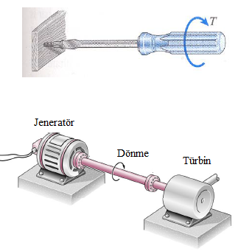
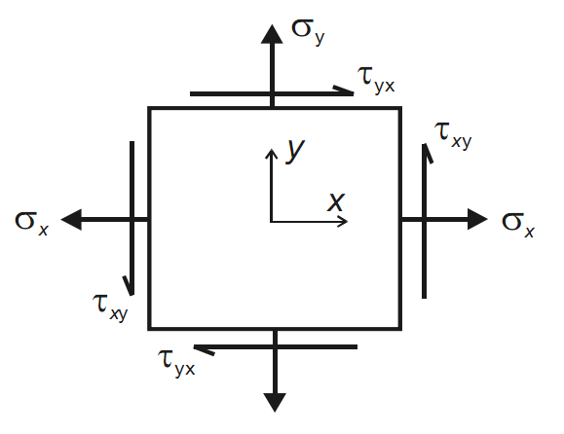
BURULMA (Torsion)
Daha önce görmüş olduğumuz moment kavramı ile yapısal elemanları bükmeye çalışırken SKK yüzeylerine dik çekme veya basma gerilimleri oluşturan etki olduğunu görmüştük.
Tork ise yapısal elemanlardan çok mekanik elemanları döndürmeye ve eğer dirençle karşılaşırsa onları burmaya çalışan, ve SKK elemanının yüzeylerine paralel gerilimler yaratan etkidir.

Slide 3
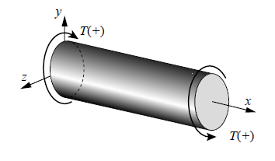
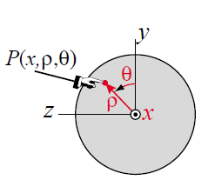
Tork aktarımı daha çok şaftlar vasıtasıyla gerçekleştirilir.
Şaft boyunu x koordinat eksenine yerleştirirsek şaft içindeki bir noktanın koordinatları p(x,ρ,θ) olarak tanımlanır.

Slide 4
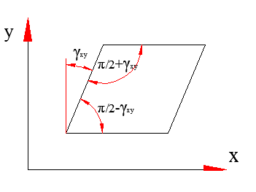


Daha önceki derslerimizde kesme gerilimini (ζ_{xy} ) kesme gerinimi (γ_{xy})
olarak tanımlanan açısal yamulmaya bağlı bir değer olak tarif etmiştik
Gerilim miktarı elastik deformasyon bölgesi dışına çıkmamış ise üç boyutlu SKKP üzerinde bu gerilimler aşağıdaki gibi formüle edildiğinden bahsetmiştik.
Burada G “modulus of rigidity” veya burulma elastikiyet modülüdür ve değeri çelik için G=80.000 N/mm2 dir

Slide 5
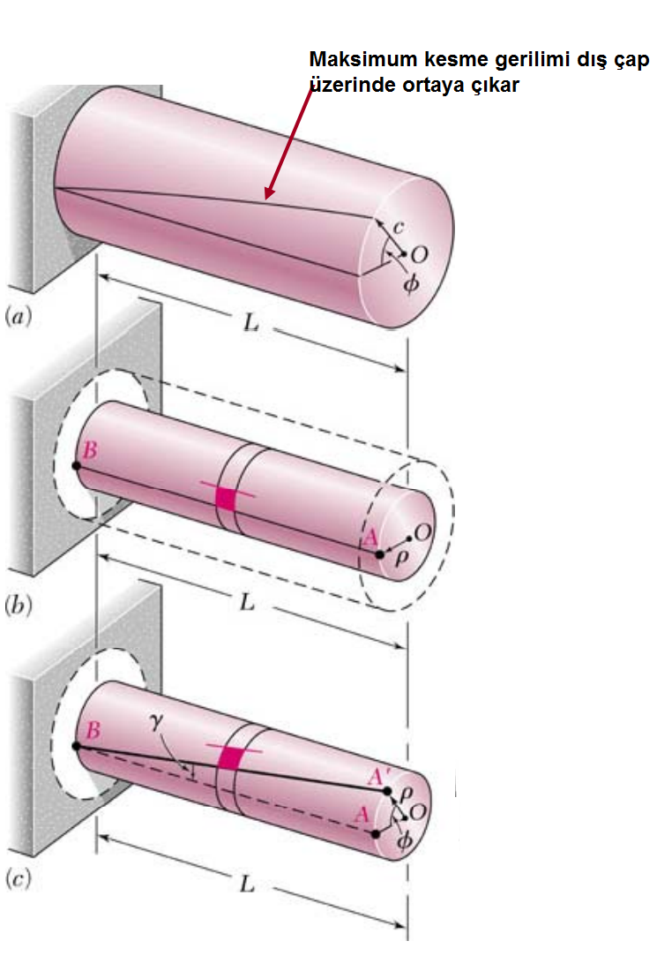
Burulma durumunda bir şaft üzerindeki SKK elemanların x eksenine dik konumdaki yüzeyleri birbirine paralel kalacak şekilde elastik sınır içinde de γº açısı kadar da deforme olurlar.
Şaftın merkezinde kesme gerilimi sıfır,
dış çapa doğru gittikçe gerilim artar ve dış çapta maksimum olur

Slide 6
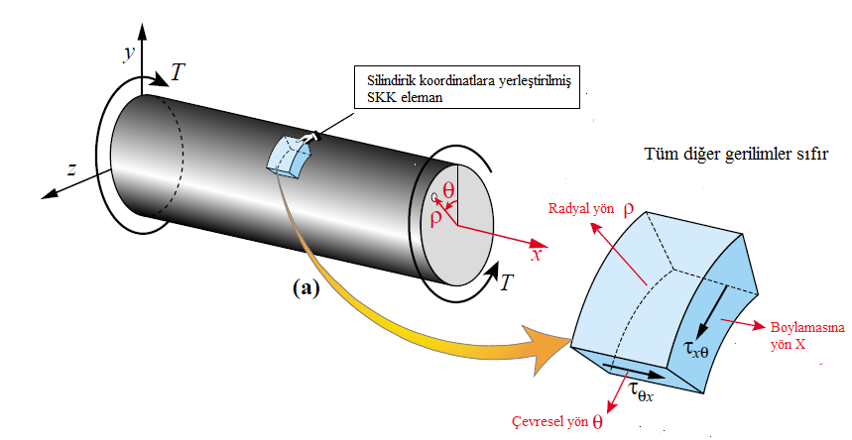
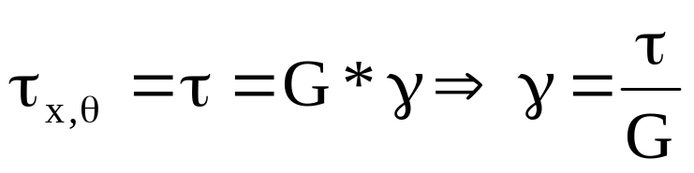
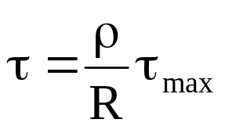
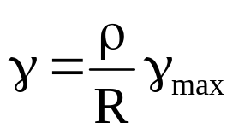
Kesme gerilimi (shear stress) polar koordinartlara göre yeniden yazılırsa
Yeniden şaftımıza dönersek yarı çapı R olan bir şaft üzerindeki maksimum gerilimin ρ=R de, minimum gerilimin ise ρ=0 (eksende) olacağı açıktır. Bunu formülüze edersek
ve olarak ifade edilebilir.

Slide 7
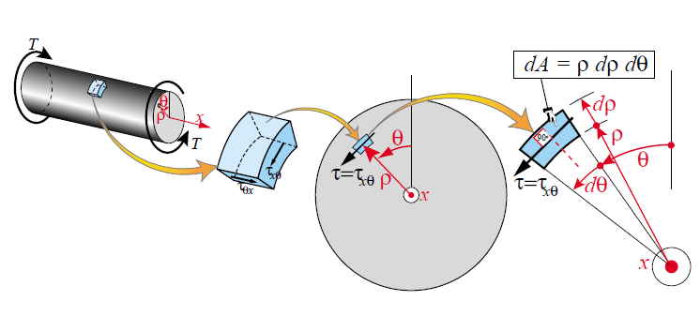
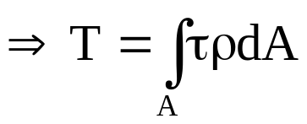
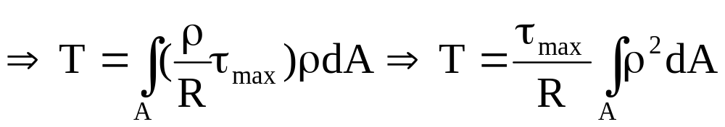
Birim alan üstünde etkin gerilimlerin oluşturduğu birim kuvvet dF=ζdA
Bu kuvvetin oluşturduğu birim tork dT=dF*ρ
➔ dT=(ζdA)*ρ

Slide 8
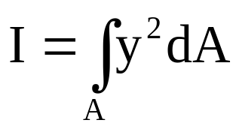
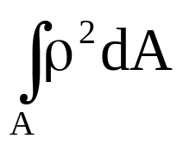
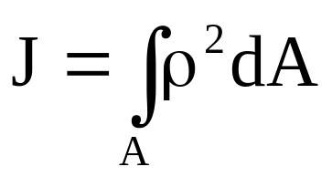
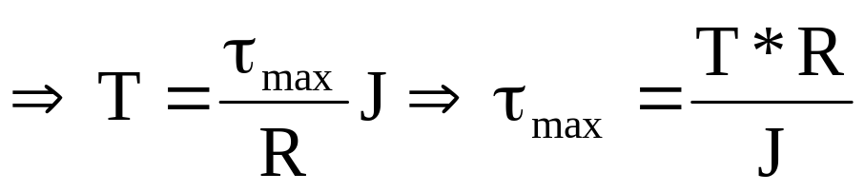


Daha önce atalet momenti olarak tanımlanmıştı
Aynı şekilde polar atalet momenti olarak tanımlanır.
Böylece
Şaftlar için polar atalet momenti
Delik şaftlar için polar atalet momenti

Slide 9
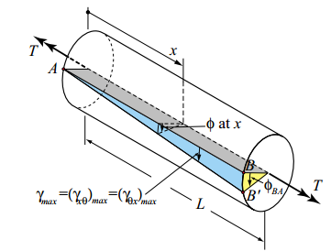
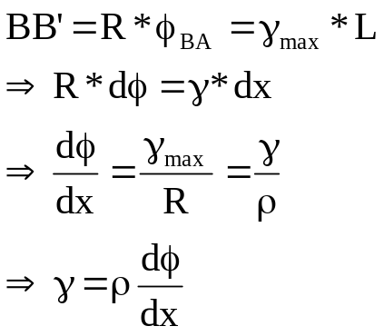
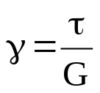
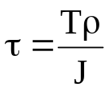
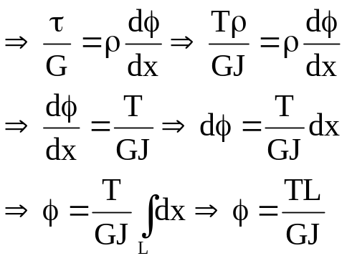
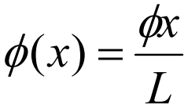
BURULMA AÇISI Φ (TWIST ANGLE)
Tork altındaki bir mekanik elemanın çevresinde iki uç arasında birbirine göre kesme gerinimi (γ) olarak tanımlanan bir dönme meydana gelir.
Bu dönme miktarı merkezde sıfır dış çapta ise maksimum olan dönme miktarı (BB’) na eşittir
ve
Olduğunu daha önce bulmuştuk
Eğer şaft üzerinde sadece tork etkin ise burulma açısı boya göre lineer değişir.
Not: formülde belirtilen Φ açısı birimi radyandır
2π rad= 360⁰ dir

Slide 10
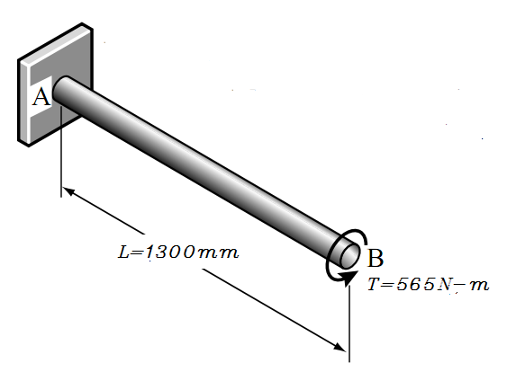
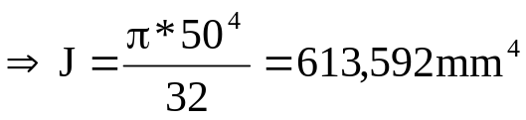
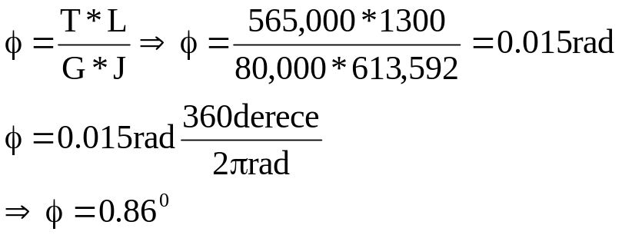
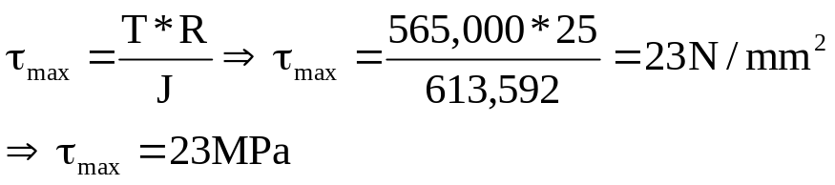
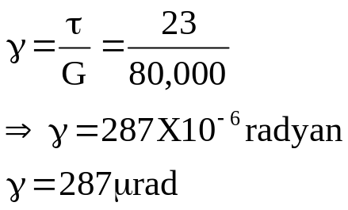
ÖRNEK PROBLEM 1
A noktasından sabit olan bir şafta
B noktasında 565 N-m tork uygulanmaktadır.
Şaft çapı d=50 mm
Şaft boyu L= 1300 mm olduğuna göre
a. Şaft üzerinde oluşan maksimum kesme gerilimini bulunuz
b. Şaftın kesme gerinimini bulunuz.
c. Şaft kaç derece burulur.
Not : Burulma Elastikiyet modü G=80 GPa
T=565N-m➔T=565,000N-mm
D=50 mm ➔R=25 mm
G=80GPa ➔G=80,000N/mm²

Slide 11
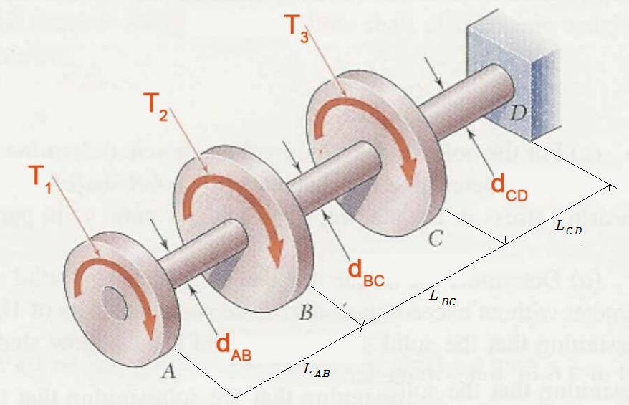
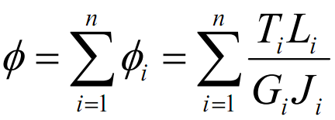
Şaft üzerinde farklı çap ve tork değerlerinin var olması durumunda toplam burulma açısı daha önce gördüğümüz toplam boy uzaması formülüne benzer aşağıdaki formülden hesaplanır

Slide 12
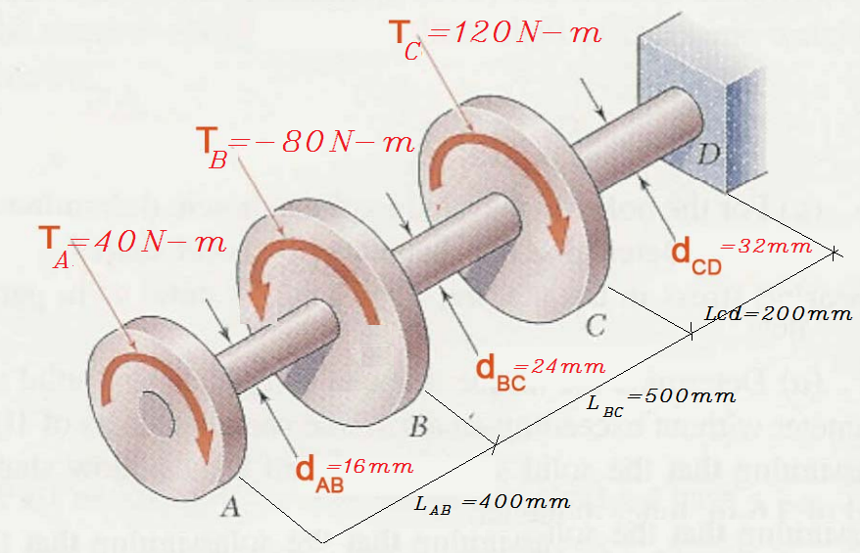
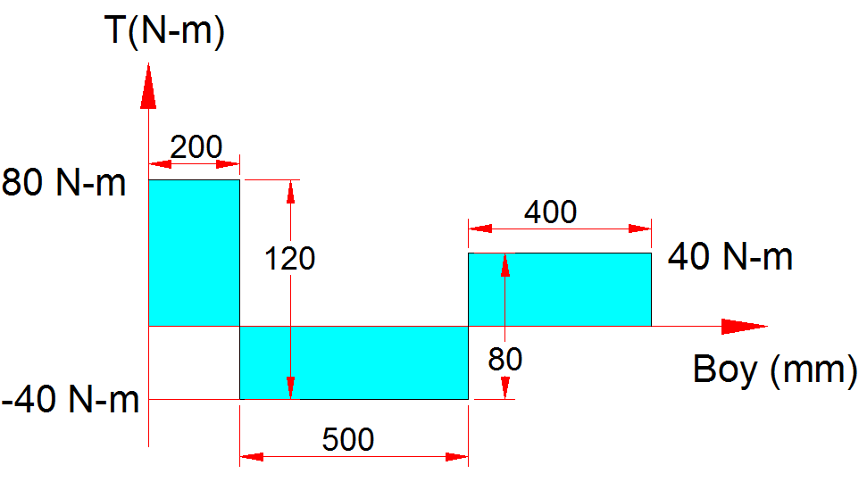




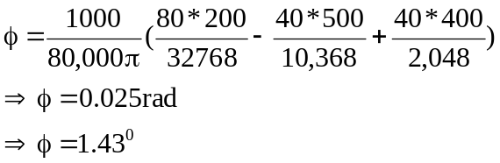
ÖRNEK PROBLEM 2
Çelik bir şaft yandaki resimde göründüğü gibi D noktasından sabitlenmiş durumdadır.
Şaftın burulma elastik modülü G=80GPa
Çeliğin çekme dayanımı σ_{y}=200N/mm²
1.Şaftdaki maksimum burulma açısını
2.Maksimum kesme gerilimini
3.Emniyet katsayısını bulunuz.
ÇÖZÜM
Önce D noktasında ortaya çıkacak reaksiyon tork T_{R} miktarını buluruz.
ΣT=0 ➔ T_{R}=T_{A}+T_{B}+T_{C}
➔ T_{R}=40-80+120
➔ T_{R}=80 N-m ➔ T_{R}=80,000N-mm
POLAR ATALET MOMENTLERİ
TOPLAM BURULMA AÇISI
 | 1 | 2 | 3
T(N-mm) | 80,000 | -40,000 | 40,000
L(mm) | 200 | 500 | 400
d(mm) | 32 | 24 | 16
J(mm⁴) | 32,768π | 10,368π | 2,048π
G(N/mm²) | 80,000 | 80,000 | 80,000

Slide 13
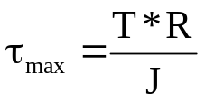
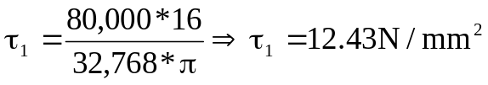
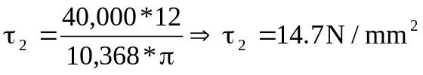

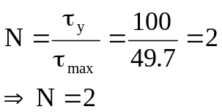
MAKSİMUM KESME GERİLİMİ
Yukarıdaki formülde gözüktüğü gibi maksimum kesme gerilimi tork ve çapa bağlı bir değerdir.
Bu nedenle maksimum kesme gerilimini bulmak için sadece maksimum torkun uygulandığı bölgeye bakmak yetmez, diğer bölgelerde incelenmelidir.
 | 1 | 2 | 3
T(N-mm) | 80,000 | -40,000 | 40,000
L(mm) | 200 | 500 | 400
d(mm) | 32 | 24 | 16
J(mm⁴) | 32,768π | 10,368π | 2,048π
G(N/mm²) | 80,000 | 80,000 | 80,000
Görüldüğü gibi 1.bölgede maksimum tork olduğu halde şaft çapı büyük olduğu için minimum kesme gerilimi oluşmakta, Minimum çapın olduğu 3.bölgede ise maksimun kesme gerilimi oluşmaktadır .
Bu genel bir kural değildir. Bu nedenle her bölgedeki kesme gerilimleri ayrı ayrı hesaplanmalıdır.
EMNİYET KATSAYISINI BELİRLEME
σ_{y}=200 N/mm² ➔ ζ_{y}=0.5*σ_{y} ➔ ζy=0.5*200=100 N/mm²

Slide 14
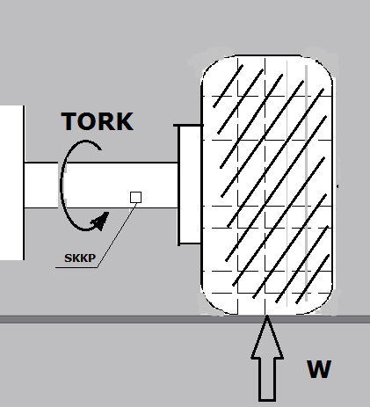
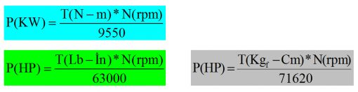
GÜÇ-TORK İLİŞKİSİ
Şaftlarda tork genellikle motordan gelen çevirme hareketi ve bu harekete direnen kuvvet nedeni ile ortaya çıkar.
Motordan gelen çevirme hareketi genellikle dakikada devir sayısı (rpm), kuvvet ise tork olarak verilir
Güç=KuvvetXHız olarak belirtilmiş idi
Şaftı çevirme için gereken güç
P=T*w olarak formülüze edilir.
Karşımıza en sık çıkan Güç-Devir-Tork formülleri şunlardır.

Slide 15
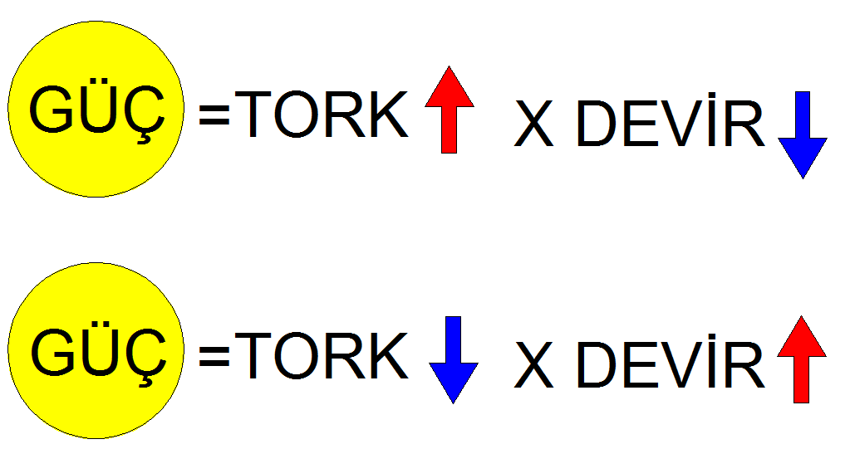
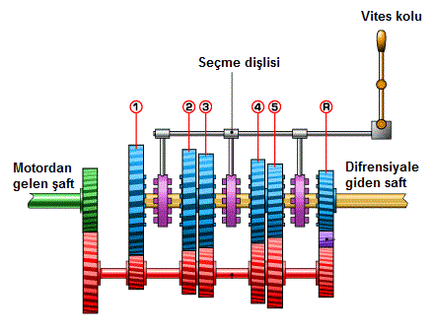
Güç sabit ise torkun arttırılabilmesi için devrin düşürülmesi veya
devrin arttırılması için torkun düşürülmesi gerekir.
Bu nedenle motor ile şaft arasında genellikle dişli kutusu veya şanzuman kullanılır

Slide 16
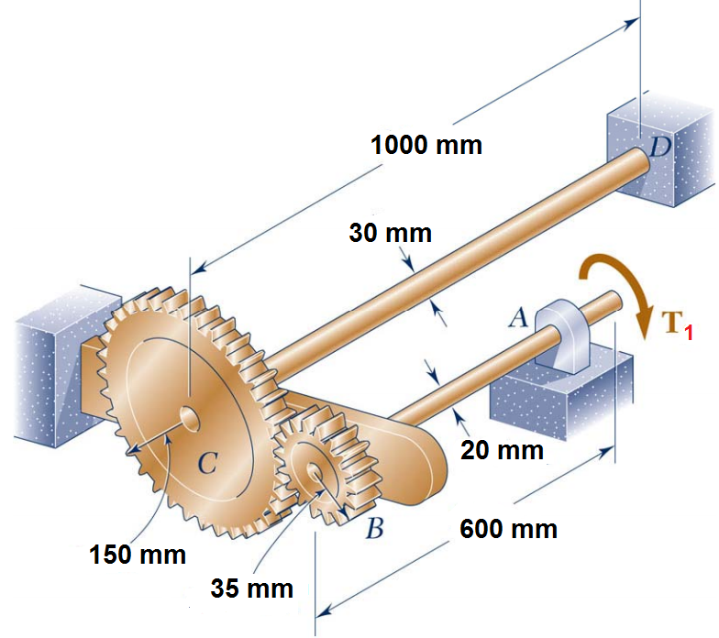
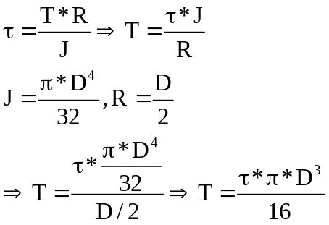


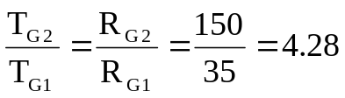
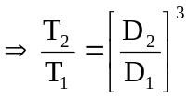
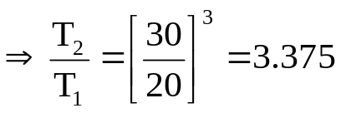
ÖRNEK PROBLEM 3
Resimde görünen mekanizmada A noktasında uygulanabilecek maksimum torku (T₁) ve ortaya çıkacak maksimum burulma açısını emniyet katsayısı N=3 olacak şekilde hesaplayınız.
Kullanılacak malzeme SAE1020 dir
ÇÖZÜM:
Mekanizmada farklı çaplarda iki şaft bulunmakta ve bu şaftlara dişli oranları nedeni ile iki ayrı tork etki etmektedir.
Bu nedenle şaftların bu torklara dayanıp dayanamayacağı ayrı ayrı incelenmelidir.
Her iki şaft için T formülünü yazarsak
Yukarıda verilen sistemde dişli çaplarının oranları kadar Tork artışı gerçekleşecektir.
Dişlilerden gelen tork oranı
Şaft çaplarının izin verebileceği tork oranı
Dişlilerden gelen Tork artış oranının (4.28) şaft çaplarının izin verebileceği orandan (3.375) büyük olması nedeniyle dikkate alınacak tork büyük torkun etkin olduğu C-D şaftındaki tork olmalıdırr.
Eğer Tork artış oranı şaft çaplarının izin verebileceği orandan küçük veya eşit olsaydı, dikkate alınacak tork şaft çapının daha küçük olduğu A-B şaftında etkin olan tork olurdu

Slide 17
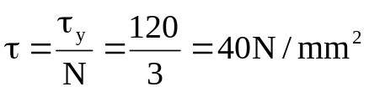
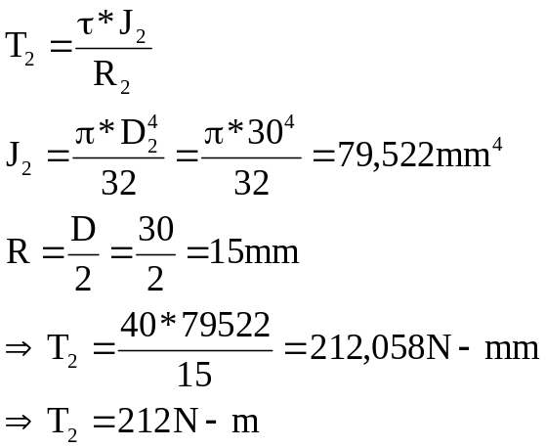
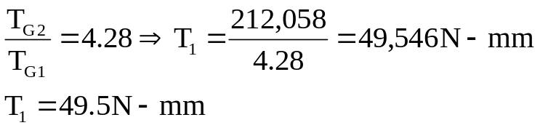
Büyük torkun etkin olacağı C-D şaftı için tork dayanımını hesaplıyacak olursak
SAE1020 ➔ σ_{y}=240N/mm² , G=80,000N/mm²
Emniyet kasayısı N=3 ➔
A noktasına uygulanabilecek maksimum tork

Slide 18
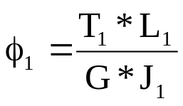





BURULMA AÇISI Φ
Birici şaft üzerindeki burulma
➔ Maksimum burulma C-D şaftında 1.89⁰ olarak ortaya çıkar

Slide 19



ÖRNEK PROBLEM 4
Bir önceki problemde verilen mekanizmanın A ucunda bir motor bağlı olsaydı, D ucunda
212 N-m tork ve 350 rpm devir
elde edebilmek için kullanılması gereken motor devri ve gücü ne olurdu.

Slide 20


BURKULMA (Buckling)
Mekanik veya yapısal bir eleman eksenel olarak basma kuvveti altında iken, kuvvet belli bir kritik büyüklüğe ulaşınca eleman ani bir deformasyona uğrar. Bu fenomen Burkulma (buckling) olarak adlandırılır.
Kritik yük büyüklüğü (F_{cr})
  mekanik elemanın yapıldığı malzemeye
  geometrik ölçülerine
  başlarının mafsallı olup olmadığına
  göre değişir.
Burkulma fenomeni EULER formülü ile tanımlanmış bulunmaktadır

Slide 21


Burkulma kesitine göre boyu çok uzun olan elemanlarda ortaya çıkar.
Bu nedenle özellikle ince uzun malzemelerde burkulma hesabı yapılmalıdır.
Eğer σ_{cr}< σ_{y} ise malzeme akma sınırına ulaşmadan burkulacak demektir. Bu nedenle uygulanabilecek maksimum kuvvet σ_{cr} göz önüne alınarak hesaplanmalıdır.
Eğer σ_{cr} > σ_{y} ise malzeme akma sınırından sonra burkulacak demektir. Bu nedenle uygulanabilecek maksimum kuvvet σ_{y} göz önüne alınarak hesaplanmalıdır.
Burkulmada esas alınacak atalet momentinde ince kesit boyunun küpü alınmalıdır.
Burkulma için tipik örnek termal stress nedeni ile demir yollarında ortaya çıkan kıvrılmalardır.
Bir diğer örnek elektrik direkleridir. Uzun yıllar bekleyen bir direkte yığılma (creep) veya korozyon nedeni ile kesitinde ortaya çıkan incelme direğin burkulmasına sebeb olabilir.

Slide 22








BURKULMADA KOLON SONLARINDA MAFSAL FAKTÖRÜ

Slide 23






ÖRNEK PROBLEM
2 metre boyunda ve 200mmX300mm kesit alanı olan alumiyum bir kolon emniyet katsayısı N=2 olması şartı ile en fazla ne kadar kuvvet altında bulunabilir.
σ_{y}=240 Mpa=240 N/mm²
E=70 Gpa = 70,000 N/mm²
Başlarda mafsal olmadığı için K=4
Uygulanabilecek maksimum
kuvvetin belirlenmesinde
F_{cr} dikkate alınmalıdır.

